Slide 1
Opsamling på kommunal høring
Vejle & Roskilde
Den 18. Juni 2013

Slide 2
Dagsorden
Velkommen
Høringsprocessen frem til udbuddet på KY
Resultater fra høringen
Udbudsmaterialet kapitel 1 – 4, 5 og 6
Temaer:
EDSH, opgavelisten, økonomi/udbetaling, print og serviceplatformen
Drejebogen
Afslutning

Slide 3
Høringsprocessen frem til udbuddet på KY
Opsamling
i Vejle og Roskilde
Høring
i Vejle
Udbud
Høring i København
Leverandørhøring
Vi beslutter ikke noget på opsamlingsmødet – vi tager fat i jer for uddybninger af de svar vi ikke helt forstår…!

Slide 4
Resultater fra høringen
38 kommuner har givet indholdsmæssige svar
Hvordan kategoriserer vi?
En række høringssvar kræver yderligere analyse/afklaring
Nogle høringssvar bearbejdes ikke yderligere (ca. 4/5 af de høringssvar vi ikke tager med er allerede i udbudsmaterialet, ca. 1/5 var høringssvar hvor man har misforstået det vi har skrevet – vi ser om det kan blive mere præcist formuleret)
Nogle høringssvar indarbejder vi i materialet

Slide 5
Kapitel 1 – 4 – Samlet set
Kommentarer der kræver yderligere analyse/scopeafklaring
Antal: 9
Kommentarer der ikke bearbejdes yderligere
Antal: 8
Kommentarer vi indarbejder i materialet
Antal: 8

Slide 6
Kommentarer der kræver yderligere analyse/scopeafklaring, eksempelvis
’Det er vigtigt, at journaledelen i KY er ligeså smidig som i Workbase, da vi har mange forskellige brevskabeloner til de forskellige §§. Netop for at spare tid på at skrive det samme flere gange. Der er så tæt sammenhæng mellem jobcenter og ydelseskontor, at det er vigtigt at vi let har adgang til at se journalen i jobcenterdelen - og modsat.’

Slide 7
Kommentarer der ikke bearbejdes yderligere, eksempelvis
’Kapitlet er virkelig godt beskrevet. Vi kan i kommunerne bruge dokumentet og kapitlet som tjekliste og arbejdsgangsbeskrivelse for især nye medarbejdere.’
Bearbejdes ikke yderligere i udbudsmaterialet fordi:
En flot bemærkning vi er glade for. Krav til uddannelsesmateriale er beskrevet andet sted.

Slide 8
Kommentarer vi indarbejder i materialet, eksempelvis
’"Evt." bør udgå før Schultz Facit, da systemet allerede er implementeret i to kommuner (Vejle og Randers)’

Slide 9
Kapitel 5 – Funktionelle krav - Samlet set
Kommentarer der kræver yderligere analyse/scopeafklaring
Antal: 111
Kommentarer der ikke bearbejdes yderligere
Antal: 100
Kommentarer vi indarbejder i materialet
Antal: 41

Slide 10
Citater
Kapitel 5
Et meget udførligt beskrevet afsnit, hvor de fleste af de daglige udfordringer hos sagsbehandleren er med.
Overordnet er FMK’s indtryk meget positivt. Vi mener at beskrivelsen af KY’s funktionelle krav er yderst velbeskrevet. Vi har høje forventninger til KY.
Overordnet ser det ud til at der er tænkt på alskens detaljer til et let-forståeliget system.
Bearbejdes ikke yderligere i udbudsmaterialet fordi:
Flotte bemærkning vi er glade for.

Slide 11
Kommentarer der kræver yderligere analyse/scopeafklaring, eksempelvis
Ønske om mulighed for automatisk sagsfordeling, således at nye sager automatisk bliver fordelt til den sagsbehandler der har færrest sager på sagsstammen.
Ønske om direkte at modtage oplysninger om husleje, el- og varme-regninger mv.
#128: I dag kommer udbetalingsspecifikationer fra KMD Udbetaling. Skal vi i det nye KY have den samme specifikation?

Slide 12
Kommentarer der ikke bearbejdes yderligere
Krav#61Sørger KY for automatisk fremsendelse af brev når afgørelse er truffet? Kan brevet udskrives lokalt?
Bearbejdes ikke yderligere i udbudsmaterialet fordi:
Ja, til begge spørgsmål. Andet sted i udbudsmaterialet har vi beskrevet hvordan man få sendt et brev og at der kan udskrives lokalt.

Slide 13
Kommentarer vi indarbejder i materialet
Krav 122: cpr.nr. skal automatisk fremgå i brevet.
Der er behov for bedre snitflader til håndtering af forskudsvist udlagt børnebidrag end der er i dag.

Slide 14
Kapitel 6
Kommentarer der kræver yderligere analyse/scopeafklaring
Antal: 11
.
Kommentarer der ikke bearbejdes yderligere
Antal: 22
Kommentarer vi indarbejder i materialet
Antal: 32

Slide 15
Kommentarer der kræver yderligere analyse/scopeafklaring
’Det ville være praktisk, hvis der er mulighed for at 'springe' direkte fra KY til kommunernes øvrige systemer - fx SbSys, NIS m.fl. Det ønskes, at der laves nogle aftaler med KMD sag, vedr. 'ekstra ydelse'-faneblad på 'personoverblik’.’

Slide 16
Kommentarer der ikke bearbejdes yderligere
’Krav#377. Der mangler krav om leverandørens beskrivelse af koncept for Restore.’
Bearbejdes ikke yderligere i udbudsmaterialet fordi:
Krav til Restore mv. er beskrevet i Drift-bilaget, og indgår derfor ikke i kravspecifikationen.

Slide 17
Kommentarer vi indarbejder
’Af forståelsesmæssige grunde opfordrer vi til at kalde det Digital Post i stedet for Dokumentboks. DokumentBoks blev omdøbt til Digital Post i 2010.’

Slide 18
TEMAER
Opgavelisten
Dokumenter og journalnotater
Økonomi, udbetaling og debitor
Serviceplatformen – anvendelse
Print

Slide 19
TEMA: Opgavelisten
Hvordan opstår opgaverne på listen
Hvordan finder jeg mine egne opgaver
Hvordan finder jeg min kollegas opgaver
Hvordan fordeles opgaverne
Manuelt
Automatisk

Slide 20
Oprettelse af opgaver
Efter kortlægning af processer og drøftelser i vores kommunale arbejdsgruppe er det blevet tydeligt at opdrejningspunktet for sagsbehandlingen er opgaver – advis, breve fra borgerne eller andet materiale der betyder at sagsbehandleren skal ind i KY.
Der er fire kilder til opgaver, som fremgår af figuren. Læs mere i kravspecifikationens afsnit 5.1.1.

Slide 21
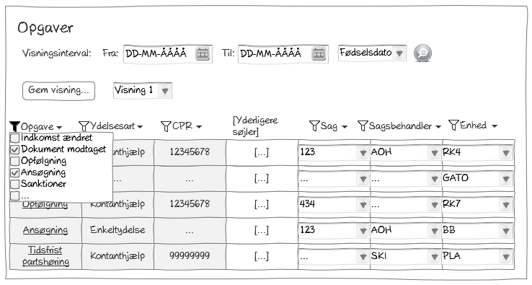
Hvordan finder jeg mine egne opgaver eller en kollegas opgave?
Hvis opgaverne allerede er fordelt til mig, så vælger jeg de opgaver mit navn er på
Hvis opgaverne ikke er fordelt til mig endnu, kan jeg lave en filtrering der passer til det jeg skal behandle.
- Det er altid muligt også at fremsøge sin kollegas opgaver
Bemærk, at ovenstående skitse er til inspiration for leverandøren

Slide 22
Automatisk og manuel opgavefordeling
Automatisk
Område (kommunalt socialdistrikt)
CPR-numre (dag-interval, måneds-interval)
Opgavetyper
Manuel
Andre fordelingsnøgler
Mulighed for massefordeling
Kommunen kan vælge om det skal være én dedikeret rolle, der fordeler eller hver enkelt sagsbehandler tager egne opgaver

Slide 23
TEMA: Dokumenter og journalnotater
Dokumenter og journalnoter er en del af fagsystemet . Det er et nyt snit mellem fagsystem og ESDH/KMD Sag
Adgang på tværs af forvaltninger – hvordan ser vi på tværs af forvaltningerne?
Dokumenter
Journalnotater
Hvad så med vores ESDH?

Slide 24
Et anderledes snit mellem systemerne
I Dag
I KY
KMD Aktiv
KMD Sag
En samlet sag
ESDH
Doc2archive
Beregning og udbetaling
Journalnotater
Udgående breve
Andre breve og dokumenter
Advis
Dokument og Brev
En samlet sag
Journal-notater
Beregning og udbetaling
Opgaver

Slide 25
Hvorfor dette nye snit?
For sagsbehandlerne betyder det at de hovedsageligt arbejder i én løsning
Giver et bedre og mere samlet overblik over en sag
Fagsystemerne får mere og mere procesunderstøttelse (som inkluderer dokumenter)
Men det giver også nogle udfordringer blandt andet i forhold til at se på tværs i forvaltninger (se næste sider)

Slide 26
Dokumenter og journalnoter på tværs i forvaltningerne
Hvad kommer i stedet?
Sags- og dokumentindeks
SAPA (læser i de to indeks)
OIO sags- og dokumentservices udstillet i KY

Slide 27
Hvordan ser vi dokumenter på tværs af forvaltningerne?
1. Hvilke dokumenter der eksisterer på en KY-sag kan ses i SAPA
Adgang til selve dokumentet kan ske via hop-funktionalitet
2. ESDH har mulighed vha. Sags- og dokumentindeks og KYs OIO-Sags- og dokumentservice at etablere en kopi af sager og dokumenter
SAPA understøtter det umiddelbare overblik over sager og dokumenter på tværs af forvaltninger og fagsystemer. Brugeren kan hoppe til det konkrete dokument i fagsystemet.
Hvis kommunens ESDH-system understøtter det, kan sager og dokumenter kopieres over i ESDH-systemet, og ses der.

Slide 28
Hvordan ser vi journalnotater på tværs af forvaltningerne?
Journalnoter kan ses af andre forvaltninger via SAPA (som læser i sagsindeks)
En opdatering af OIO-standarden for journalnotater
ESDH leverandører kan tilpasse deres løsninger, så de kan læse i indekserne
Hvad så med vores ESDH?
ESDH benyttes fortsat på områder hvor der ikke er et dedikeret fagsystem
SAPA understøtter overblik over journalnotater på tværs af forvaltninger og fagsystemer på tilsvarende vis som for sager og dokumenter.
Hvis kommunens ESDH-system understøtter det, kan journalnotater kopieres over i ESDH-systemet, og ses der.

Slide 29
TEMA: Økonomi, Udbetaling og Debitor
Der arbejdes i øjeblikket med en generel afklaring om kobling mellem Økonomi-, Udbetaling- og Debitor-systemer og de fremtidige fagsystemer, herunder KY og KSD (Kommunernes SygeDagpenge-system)
Der anvendes pt. forskellige økonomi- og debitor-systemer fx KMD systemer, Prisme, ØS Indsigt og KØR
KMD Aktiv kommunikerer via KMD ØS til andre økonomisystemer og via KMD Debitor til andre debitor-systemer
Vi arbejder pt. med et scenario hvor KY version 1 anvender snitflader på Serviceplatformen, der stiller videre via KMD systemerne
Senere vil der forventeligt kunne stilles videre direkte fra Serviceplatformen til de forskellige økonomi- og debitor-systemer
På forretningsmæssigt niveau er forventningen , at KY version 1 fortsætter med at benytte de nuværende økonomi-, udbetalings- og debitor-systemer. På teknisk niveau sker det via den nye fælleskommunale Serviceplatform.

Slide 30
Økonomi/Udbetaling/Debitor – ’Nu situationen’
Den nuværende situation, som kortlagt i projekt ØIR (Økonomi I Rammearkitekturen):
KMD
Aktiv
*)
KMD
Debitor
KMD
ØS
KMD
Udbetaling
Andre
debitor-systemer
Andre
økonomi-systemer
*) Undtagelser
Herning bruger ikke KMD Aktiv
Direkte snitflade til KØR (Kbh.)
I den nuværende situation er KMD Aktiv tæt knyttet til KMD Udbetaling, Debitor og Udbetaling.

Slide 31
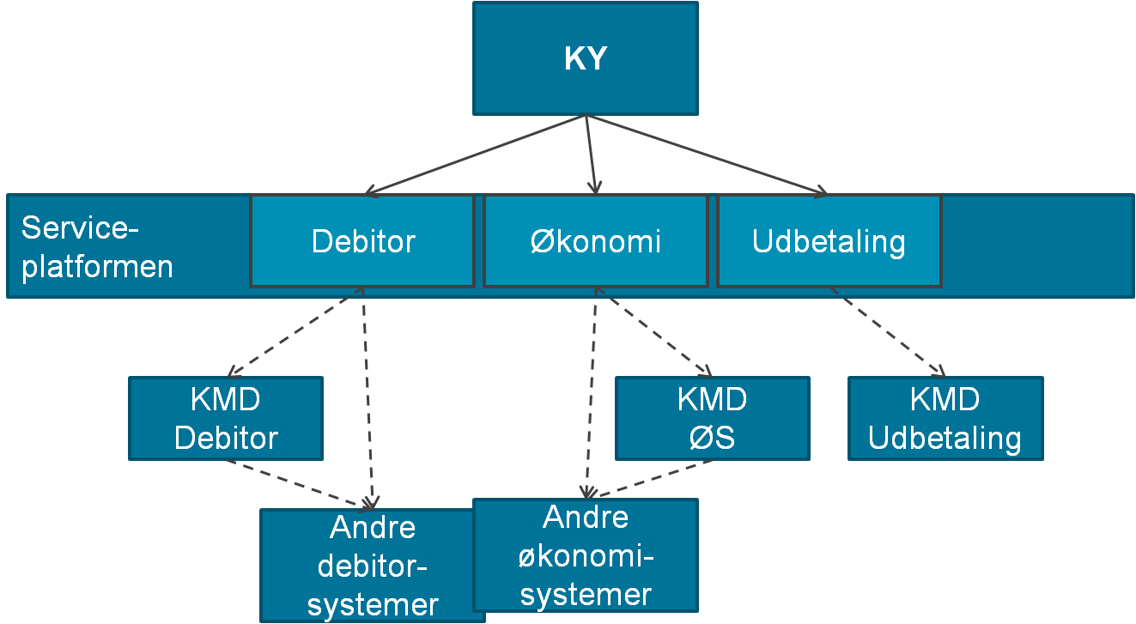
Økonomi/Udbetaling/Debitor – ’KY/ØIR scenarie’
Det scenario, som projektet pt. arbejder ud fra, for KY ver. 1:
På forretningsmæssigt niveau er forventningen , at KY version 1 fortsætter med at benytte de nuværende økonomi-, udbetalings- og debitor-systemer. På teknisk niveau sker det via den nye fælleskommunale Serviceplatform.

Slide 32
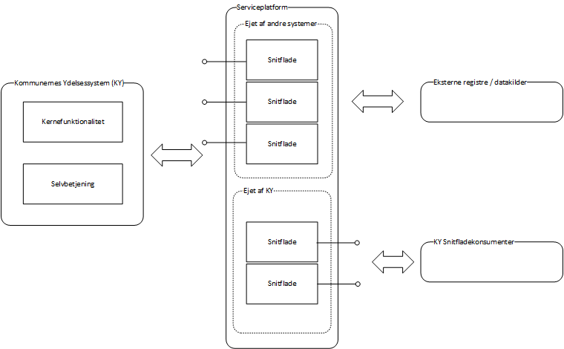
TEMA: Serviceplatformens rolle
Serviceplatformen sikrer på teknisk niveau, at de kommunale fagsystemer og støttesystemer bliver løst koblet til hinanden og i forhold til eksterne systemer, der integreres til, eksempel eIndkomst og CPR.

Slide 33
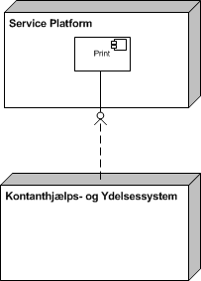
TEMA: Print
Anvender Fællesoffentlig Fjernprint
Udvikles af Digitaliseringsstyrelsen
Integration via Serviceplatformen.
KY vil anvende den fællesoffentlige løsning til masseprint. Brugere vil fortsat kunne udskrive lokalt.

Slide 34
Drejebog
98
98

Slide 35
Hvorfor en drejebog for monopolbruddet?
Efterspørges af kommunerne
Synliggøre arbejdsdelingen ml. kommuner, KOMBIT og leverandører
Kommunerne hjemtager styringen af it i disse år. Drejebogen assisterer med at løfte opgaven i de kommende år.
Kommunens monopolbrudsansvarlige kan med drejebogen i hånden danne sig ét samlet overblik over opgaven
Skabe en samlet kanal for information vedr. monopolbruddet
Notes:
NB! Omkring arbejdsdelingen mellem kommuner og KOMBIT: KOMBIT har ikke 300 implementeringskonsulenter vi kan sende rundt i landet. Derfor forestår der en større opgave for kommunerne ved implementeringen af de nye løsninger, og det kræver strategisk stillingtagen til opgaven, allokering af fornødne ressourcer og samarbejde/vidensdeling over kommunegrænserne.

Slide 36
Hvilket indhold indgår i drejebogen?
Indholdet skal afføde aktiviteter og beslutninger
Understøttes af værktøjer, cases mv.
Endeligt indhold – ikke høringsversioner
NB! DREJEBOGENS INDHOLD ER OFFENTLIGT TILGÆNGELIGT FOR ALLE!
Notes:
Husk at fortælle om den eksisterende kommuneinvolvering: Sorø og Fredericia + oplæg for en lang række kommuner.

Slide 37
Mulige uddannelses-og implementeringsformer
1
2
3
4
98
98
………….
Notes:
Vi har tidligere i gennemgangen af arbejdsopgaven Uddannelse været omkring train the trainer, som er kernen i KOMBITs uddannelseskoncept.
I forbindelse med analysen af mulige implementeringsformer overvejer KOMBIT muligheden for en alternativ implementeringsform, hvor kommunerne hjælper og stiller ressourcer til rådighed for hinanden. Det har en række indlysende fordele, fx skaber det en god balance mellem at placere ejerskabet hos jer og tage højde for, hvad KOMBIT kan gøre med sine begrænsede ressourcer.
Pointen: Der vil hele tiden være to kommuner, som har prøvet implementeringen før! = Synergi, samarbejde, netværk på tværs af kommunegrænsen etc.
Princippet er endnu ikke fuldstændig udmøntet, men vi vil gerne lave forpligtende aftaler, så når man leverer ressourcer, får man dem også tilbage.

Slide 38
Løsningen implementeres i Kommune 1, og Kommune 2 deltager i forløbet
1
2
3
4
98
98
………….
Notes:
Løsningen implementeres hos Kommune 1. Kommune 2 deltager i implementeringsforløbet, før det bliver deres tur, og kan gøre sig værdifulde erfaringer forud for systemimplementeringen.
Hvis der er tre initiativer - Organisatorisk implementering, teknisk implementering og projektledelse – sender man tre personer, som deltager i forløbet. Det kan også være, man kun sender en person. Det finder vi ud af.

Slide 39
Løsningen implementeres i Kommune 2, og Kommune 1 og 3 deltager
1
2
3
4
98
98
………….
Notes:
Løsningen implementeres hos Kommune 2. Kommune 1 og 3 deltager i implementeringsforløbet. Kommune 1 kan videregive sine erfaringer og viden til Kommune 2, mens Kommune 3 deltager i implementeringsforløbet, før det bliver deres tur, og kan gøre sig værdifulde erfaringer forud for systemimplementeringen. Ændring af farverne på pilene

Slide 40
Løsningen implementeres i Kommune 2, og Kommune 1 og 3 deltager
1
2
3
4
98
98
………….
Notes:
Løsningen implementeres hos Kommune 3. Kommune 2 og 4 deltager i implementeringsforløbet. Kommune 2 kan videregive sine erfaringer og viden til Kommune 3, mens Kommune 4 deltager i implementeringsforløbet, før det bliver deres tur, og kan gøre sig værdifulde erfaringer forud for systemimplementeringen.

Slide 41
Afslutning
Tak for hjælpen!
- Indtil videre… ☺

